Slide 1
BASIC
Sunburst 차트.
지역 ·제품군 ·제품별매출 분석.
22124895 문지훈
2025.05.25

Slide 2
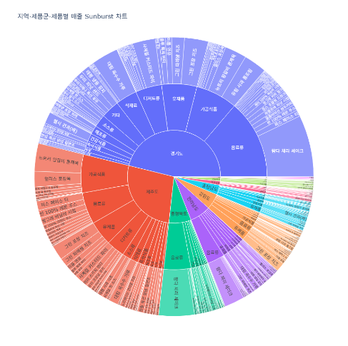
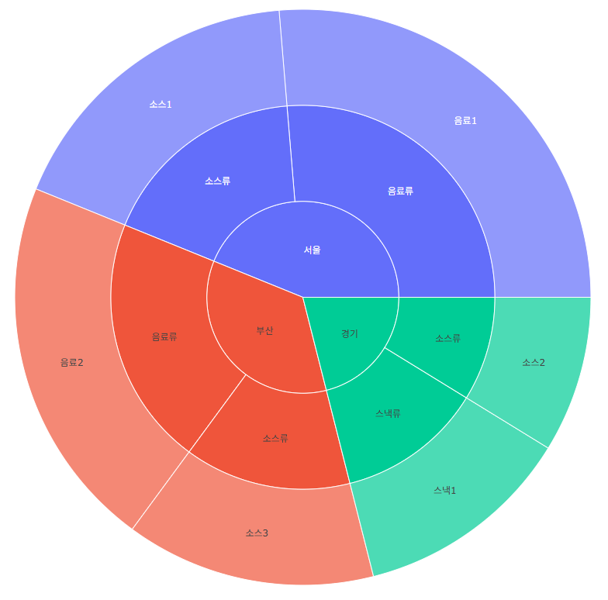
프로젝트 개요,
Sunburst 차트 사용 개요
01
한빛무역의 판매 데이터베이스를 활용하여 지역·제품별 매출 분석을 수행하였다.
내용
Sunburst 차트는 계층적 데이터를 시각화하는 도넛형 차트로, 중앙에서부터 지역, 제품군, 제품명을 계층적으로 구분하여 매출을 시각적으로 나타냅니다.
이 차트는 복잡한 데이터를 직관적으로 분석할 수 있게 해줍니다.

Slide 3
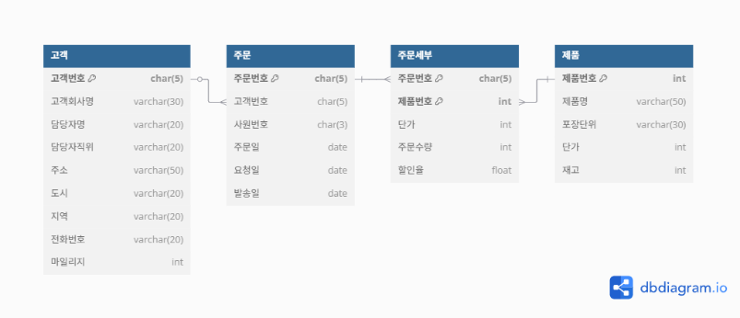
02
데이터 설명
SQL 쿼리에 사용된 주요 컬럼과 해당 데이터가 차트에 어떻게 반영되는지 소개합니다.
SELECT 고객. 지역 ,
CASE
WHEN 제품명 LIKE ‘ % 소스 % ’ THEN ‘ 소스류 ’
…
END AS 제품군 ,
제품. 제품명,
SUM(주문 수량 * 단가) AS 매출
FROM 고객
JOIN 주문 ON 고객. 고객번호 = 주문. 고객번호
JOIN 주문 세부 ON 주문. 주문번호 = 주문 세부. 주문번호
JOIN 제품 ON 주문 세부. 제품번호 = 제품. 제품번호
WHERE 고객. 지역 ! = ‘ ’
GROUP BY 고객. 지역 , 제품군, 제품명;
ORDER BY 지역 , 제품군, 매출;
지역: 고객. 지역 컬럼으로 구분
제품군: 제품명에 포함된 키워드(소스 · 음료 · 디저트 등)로 묶어서 분류
제품명: 각 제품 하나하나를 나타냄
매출: 주문수량 * 단가의 합계
테이블 연결: 고객 → 주문 → 주문 세부 → 제품, 총 3번 JOIN
※ 분석의 명확성을 위해 지역 정보가 없는 데이터는 제외함.
※ 데이터는 한빛무역의 누적 판매 기록을 사용.

Slide 4
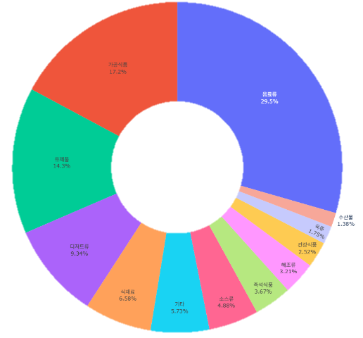
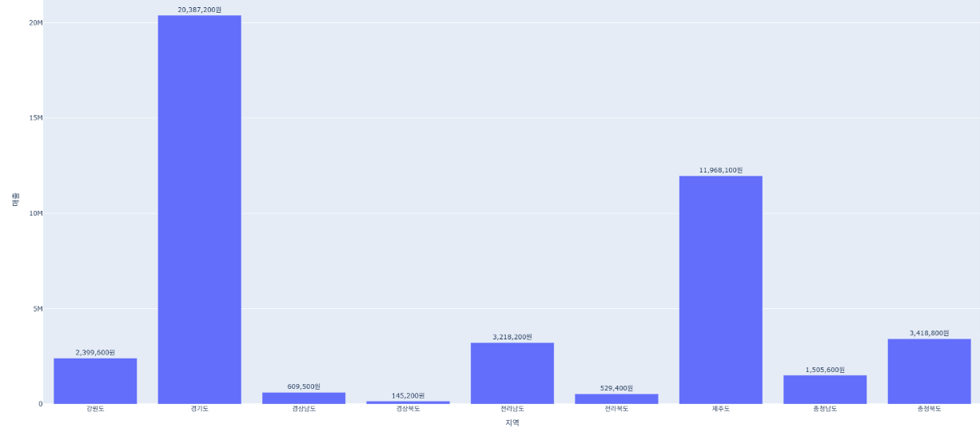
03
시각화 결과
시각화 단계에서는 Sunburst 차트, 막대 차트, 도넛(파이) 차트를 활용하여 매출 데이터를 다각도로 표현하였습니다.
Sunburst 차트가 전체적인 구조를 보여주는 반면 막대 차트와 도넛 차트는 세부적인 비교와 구성 비율 측면의 관점을 강화해주었습니다.
도넛(제품군별 매출 비중)과 막대(지역별 매출 합계) 차트
※ M = 백만(1,000,000)
경기도
20 . 3 M 원
주요 캡션
음료류: 29.5%
가공식품 17.2%
유제품: 14.3%
제주도
11 . 9 M 원
충청북도
3 . 4 M 원

Slide 5
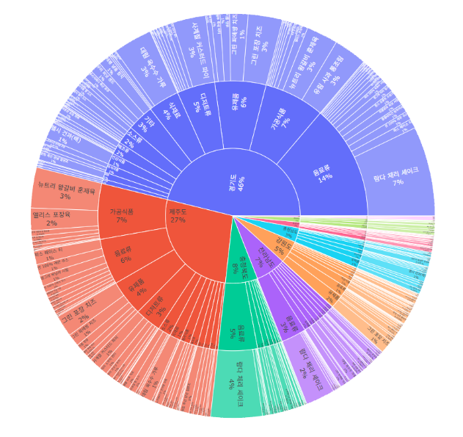
04
주요 통찰
지역별
Sunburst 차트에서 확인한 지역·제품군별·매출 특징
경기도 (46%) : 음료류(14%) ·가공식품(7%) 주도
제주도 (27%) : 가공식품(7%), 음료류(6%), 디저트류(3%)도 고른 분포
충청북도 (8%) : 음료류(5%) 강세, 소스류(2%)
제품군별
음료류 : 전체 매출의 29 . 5% 차지, 칵테일·로하이 브랜드 강세
가공식품 : 전체 17 . 2% , 소시지·훈제육 등 간편 단백질류 수요↑
유제품 : 치즈·버터·연유 등 프리미엄 유제품 인기로 14 . 3%
한빛무역의 전체 매출에서 특정 지역과 제품군이 차지하는 중요도가 두드러진다는 사실을 발견함.
Sunburst 차트에서는 위 내용 지역별 참고.
막대 차트에서는 경기도가 20.3백만 원, 제주도가 11.9백만 원, 충청북도가 3.4백만 원의 매출을 기록함.
도넛형 파이 차트는 제품군별 4슬라이드 참고.
막대차트와 도넛형 파이 차트에서는 Sunburst만으로는 놓치기 쉬운 세부 카테고리별 기여도를 한눈에 살펴볼 수 있었습니다.
Sunburst 차트와 보조 차트를 함께 활용함으로써 단일 차트만으로는 알아차리기 어려운 핵심 정보를 다각도로 볼 수 있었습니다.

Slide 6
05
주요 결과
지역·제품군별·매출 특징 및 전체 요약
지역별
전체 요약
항목 | 비중 | 비고
경기도 | 46% | – 전체 매출 절반 가까이
제주도 | 27% | – 관광지 선물 수요 반영
충청북도 | 8% | – 음료류(5%)·소스류(2%) 우위
기타 권역 합계 | 19% | – 전남·강원·충남·경북·전북 ※ 기타 권역: 음료류·소스류 전반적 강세
권역별 상위 3곳(경기·제주·충북)이 전체의 81% 차지
제품군별 상위 3개(음료·가공식품·유제품)가 전체의 약 61% 차지
인사이트 활용: 마케팅·제품개발·재고관리 전략 수립의 기초 자료로 활용할 수 있다.
매출 비중이 높은 지역과 제품군에 마케팅 자원을 우선 투자하여 해당 시장에서의 영향력을 강화시킬 수 있다.
성장세가 뚜렷한 제품군에 대한 신규 제품 개발이나 프로모션을 강화하고, 상대적으로 부진한 제품군의 개선이나 전략 재조정을 위한 근거로 분석 결과를 활용할 수 있을 것이다.
제품군별
제품군 | 비중 | 특징
음료류 | 29.5% | 칵테일·로하이 브랜드 강세
가공식품 | 17.2% | 소시지·훈제육 등 단백질류 수요↑
유제품 | 14.3% | 그린 포장 치즈·버터·연유 인기

Slide 7
BASIC
Thank you.

